Slide 1
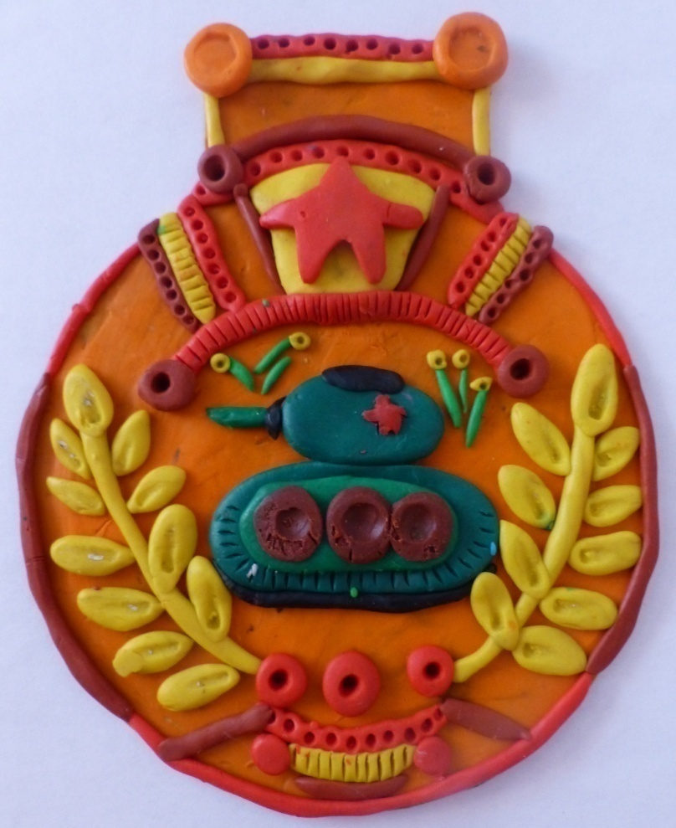
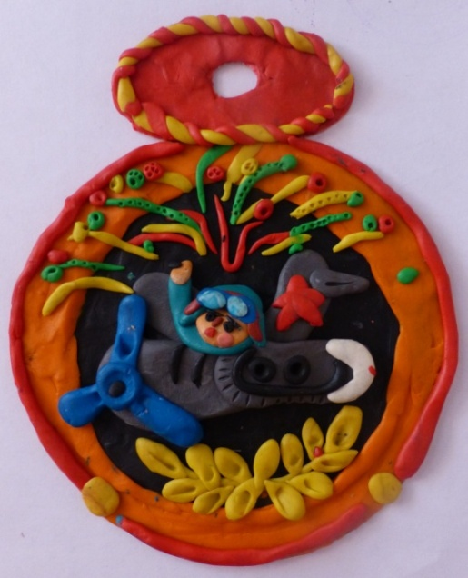
Методическая разработка урока
(лепки )
Для детей младшего школьного возраста 8 лет.
«Медаль ко Дню Победы»
Преподаватель :Петрушкина М.С.
Саранск 2020г.

Slide 3
Время стремительно идёт вперёд. Стала историей Великая Отечественная Война….
Рано утром 22 июня 1941года,когда все люди ещё спали, германские войска напали на нашу страну. Была остановлена мирная жизнь. Началась Великая Отечественная Война. Родные и близкие провожали солдат на фронт. Фашистские самолёты бомбили города и сёла, бомбы сыпались и разрушали всё живое.
На передовой солдаты и офицеры сражались, били фашистов.
.

Slide 5
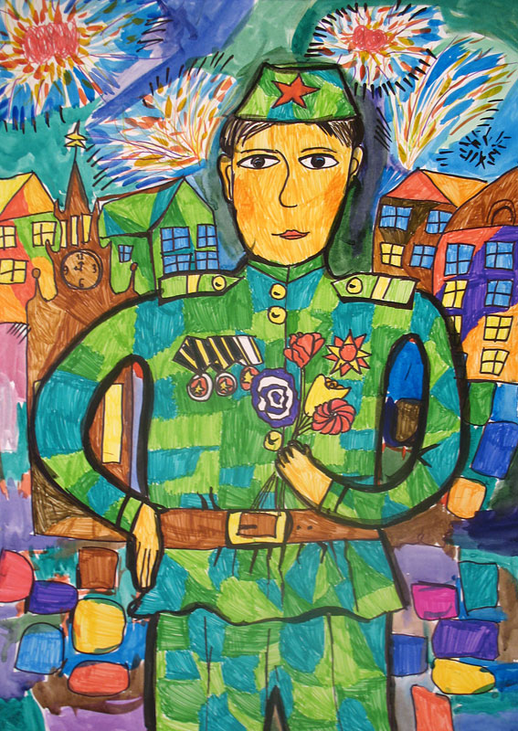
Майский праздник
День Победы
Отмечает вся страна,
Надевают наши деды
Боевые ордена.
Их с утра зовет дорога
На торжественный парад.
И задумчиво с порога
Вслед им бабушки глядят.

Slide 6
Ученики прочитали стихи о войне.
Чудесный праздник День Победы!
Страна моя встречает,
Она защитников своих
Сердечно поздравляет!
На суше, в небе, на морях
И даже под водою
Солдаты мир наш берегут
Для нас, дружок с тобою!

Slide 8
Цель:
Создание плоскостной декоративной композиции на военную тему «Медаль ко Дню Победы».

Slide 9
Задачи:
Образовательная:
продолжить обучение приёмам работы с пластилином;
научить создавать композицию из пластилина комбинированным способом;
научить использовать разнообразные фактуры, совмещая их в одной работе.
Развивающая:
развивать познавательный интерес к истории русского народа;
развивать наблюдательность, творческое мышление, кругозор;
развивать самостоятельность в процессе работы;
развивать мелкую моторику рук.
Воспитывающая:
воспитывать патриотические чувства к героическим событиям прошлых лет, уважение к ветеранам, труженикам тыла, вынесшим на своих плечах тяготы войны;
воспитывать аккуратность, внимание, трудолюбие;
воспитывать чувство красоты и гармонии.

Slide 10
Оборудование для учащихся:
Шаблон медали;
Инструменты и материалы для практической работы (ножницы , карандаш, ластик, доска для лепки ,стеки );
Пластилин(классический, восковой).

Slide 11
Этапы урока:
Организационный момент
Сообщение темы, целей урока. Актуализация знаний.
Повторение пройденного материала
Практическая работа
Физ. минутка
Анализ и оценка работ, итог урока

Slide 12
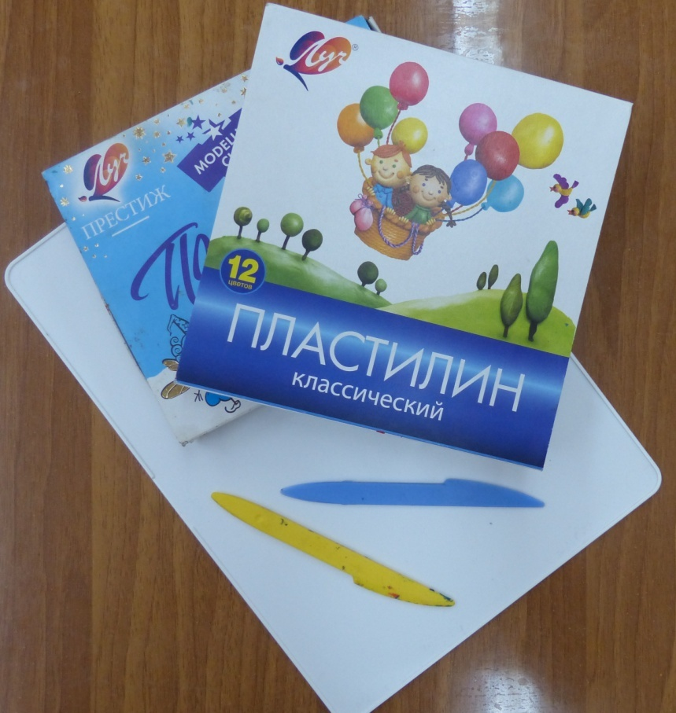
Инструменты и материалы:

Slide 13
Последовательность выполнения:
-работа с шаблоном(вырезание),
-работа с фоном медали,
-соединение деталей,
-оформление работы

Slide 14
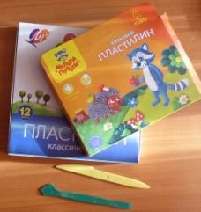
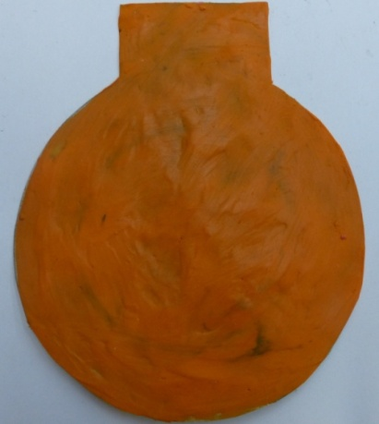
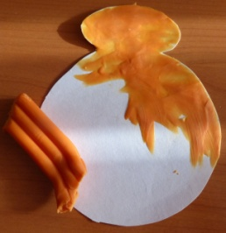
Практическая работа:
1-выбираем пластилин для работы
2-вырезаем шаблон медали
3 -заполняем фон медали оранжевым пластилином

Slide 15
Практическая работа.

Slide 16
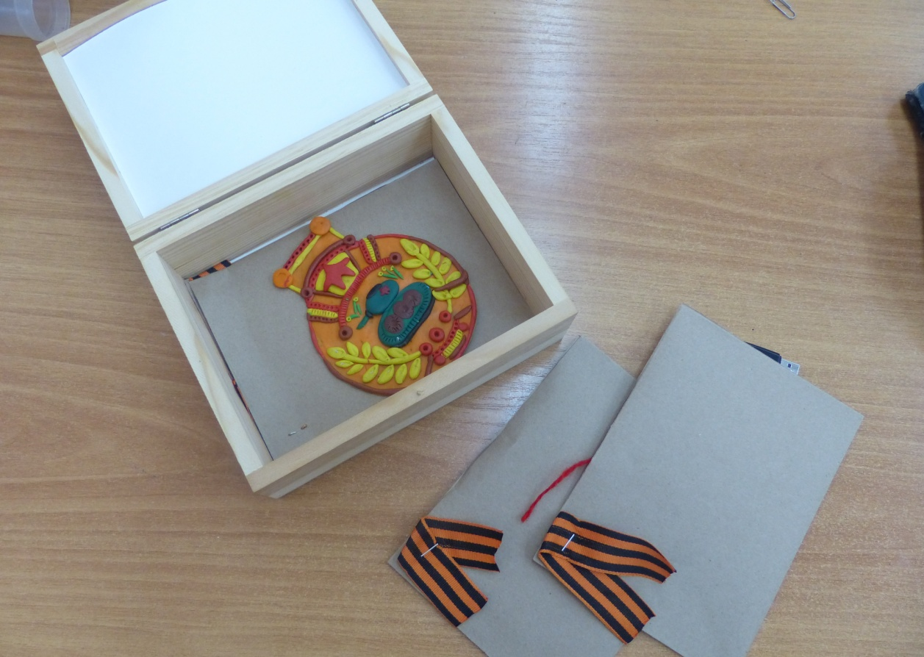

Slide 19
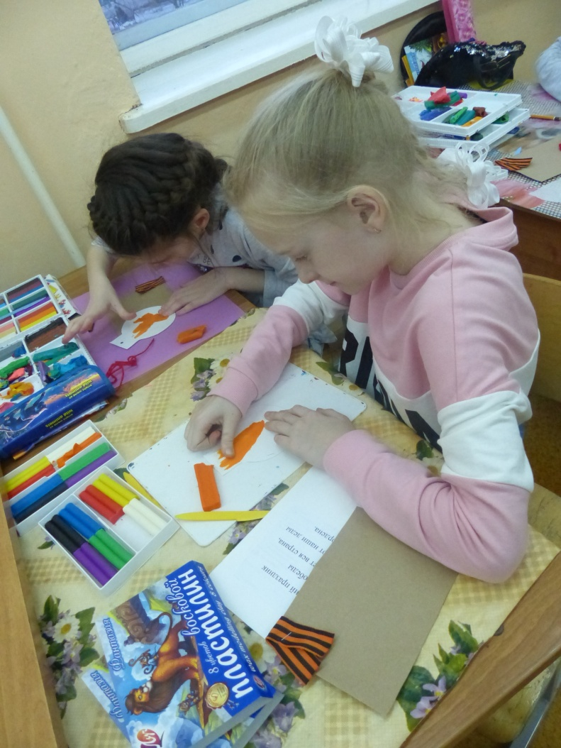

Slide 20
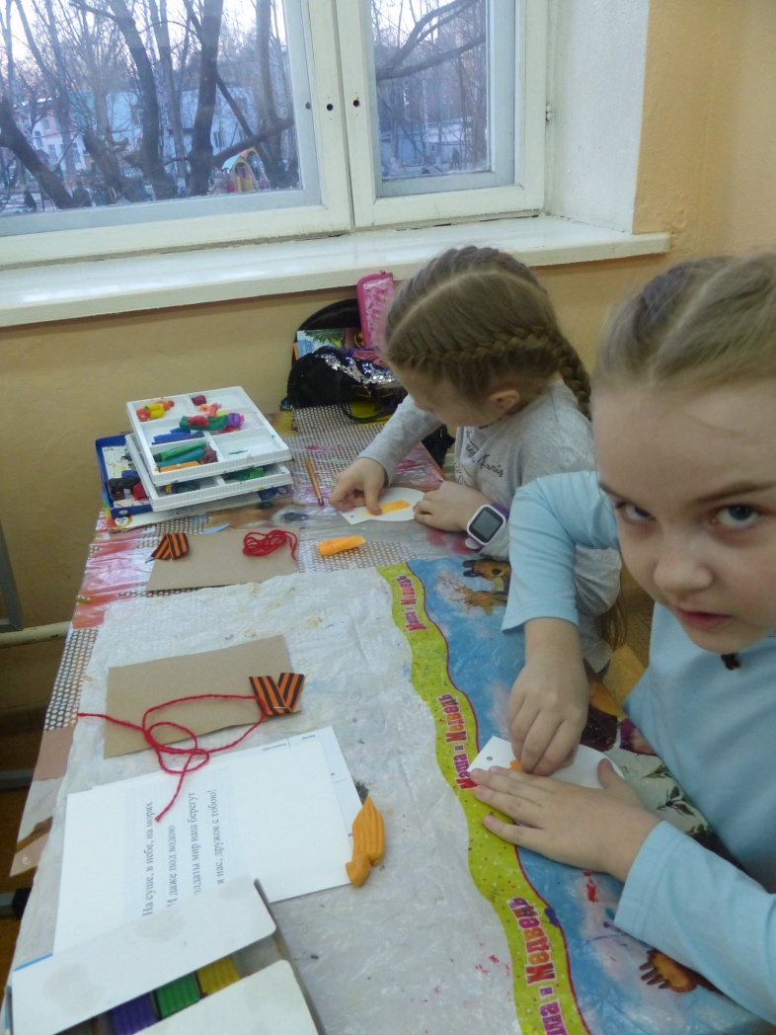

Slide 21
Практическая работа: Лепка гусениц танка.
Лепим зеленый шар
Вытягиваем длинную плоскую деталь

Slide 22
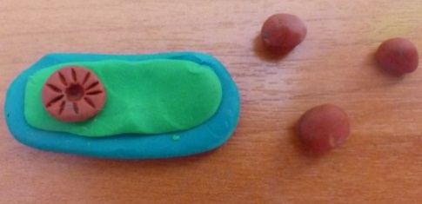
Лепим колеса для гусениц. Раскатываем 3 коричневых шарика. Придавливаем шарик . Декорируем основу гусеницы .Стеком делаем надрезы.

Slide 23
Практическая работа.

Slide 26
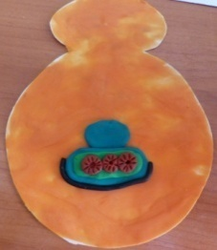
Практическая работа:
Собираем детали гусеницы вместе. Лепим башню танка.

Slide 27
Практическая работа:
Лепим дуло и люк танка. Подчеркиваем детали черным жгутиком.

Slide 28
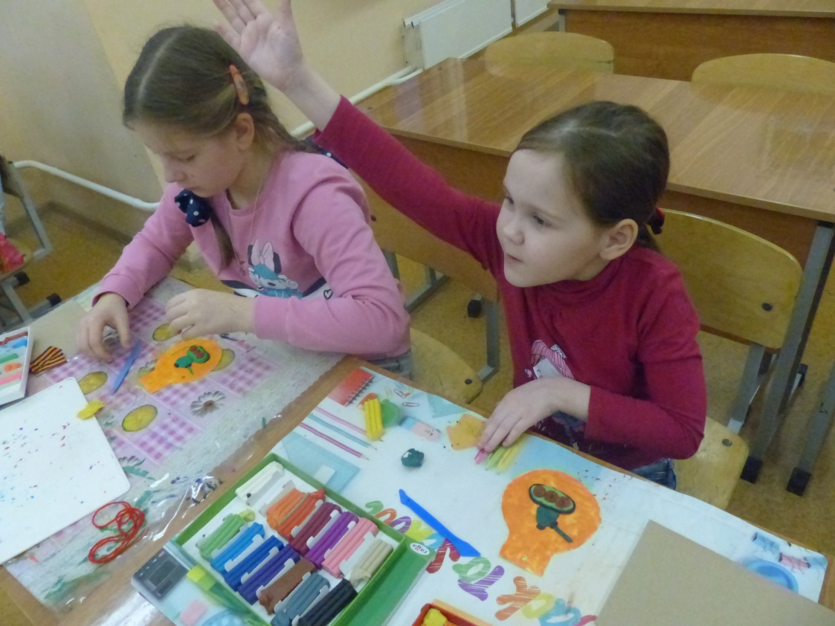
Практическая работа.

Slide 30
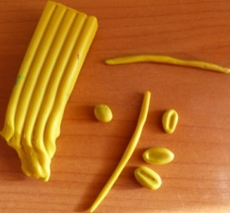
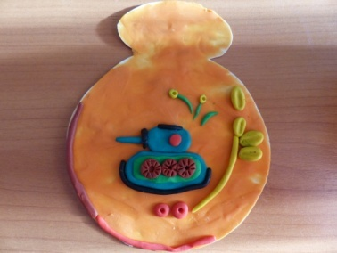
Практическая работа:
Украшаем медаль желтой веточкой. Раскатываем тонкий жгутик, лепим листочки

Slide 31
Практическая работа.

Slide 33
Практическая работа:

Slide 34
Практическая работа:

Slide 36
Практическая работа:

Slide 37
Физ. минутка
«Самолёты»
Самолёты загудели,(вращение вперед грудью, согнутые в ладонях руками)
Самолёты полетели (руки в стороны)
На поляну тихо сели (присели, руки к коленям)
Да и снова полетели (руки в стороны с ритмичными наклонами в стороны)

Slide 38
Готовые работы.

Slide 43
СПАСИБО ЗА ВНИМАНИЕ!

